Slide 1
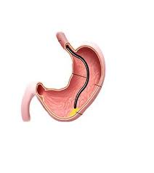
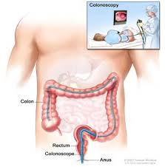
Exploration médicale
Repas et lavement baryté
OGD et colonoscopie, échographie
Biopsie

Slide 2
LE REPAS BARYTÉ/GORGÉE
Permet de déceler des anomalies dans la structure de l’œsophage, de l’estomac et de l’intestin grèle
Des images sont obtenue post ingestion de baryum.
Soins pré repas:
Diète sans résidu 3 jours avant
À jeun 0h00 la veille
Décrire l’examen à la personne
Surveiller l’aspect des selles post examen

Slide 3
LAVEMENT BARYTÉ
Détecte des changements dans la structure du côlon et du rectum (polypes, diverticule, cancer)
Permet d’obtenir de images post instillations rectal de baryum.
Soins:
Diète pauvre en résidu 3 jours avant
Diète liquide la veille
Devra retenir le baryum pendant l’examen
Aviser des crampes abdo pendant l’examen
Adm. laxatif la veille et post examen
Surveiller les selles post examen
https://www.youtube.com/watch?v=8otsD-fh5C8 → 0,45 SEC.

Slide 4
OGD = OESOPHAGO-GASTRO-DUODÉNOSCOPIE
Examen visuel de la muqueuse du système digestif
Permet de déceler des tumeurs, des ulcères et permet la biopsie.
Soins de l’OGD:
À jeun 6 à 12 heures avant
Elle recevra un sédatif
Recevra un anesthésique locale
Post examen:
PQRST / S.V
Attendre 2 heures avant de boire
Demander de signaler tous sx anormal
https://www.youtube.com/watch?v=uJmg8Q0aunk

Slide 5
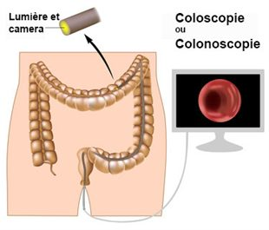
LA COLONOSCOPIE
Administrer lavement la veille et le matin de l’examen
Surveiller le sx d’hémorragie post examen.
https://www.youtube.com/watch?v=DlE3-vLHdOs

Slide 6
ÉCHOGRAPHIE
Examen non-invasif, qui consiste à observer un organe avec des ultrasons.
Aucune préparation
Donner des explications relatives à l’examen

Slide 7
LA BIOPSIE
Prélever un segment du tube digestif, afin d’en faire l’analyse.
Soins
Pré:
À jeun 4 à 8 heures avant l’examen
Aviser qu’elle pourra ressentir de la douleur
Retenir sa respiration lors du prélèvement
Faire uriner avant l’examen

Slide 8
SOINS POST BIOPSIE
Faire tourner du côté du prélèvement, afin de comprimé la lésion.
Garder au lit 24h post biopsie (pancréas)
Surveiller les signes d’hémorragies
S.V ad stabilité
http://www.notretemps.com/sante/videos/biopsie-methodes-prelevement-cancer,i41147

